Slide 1
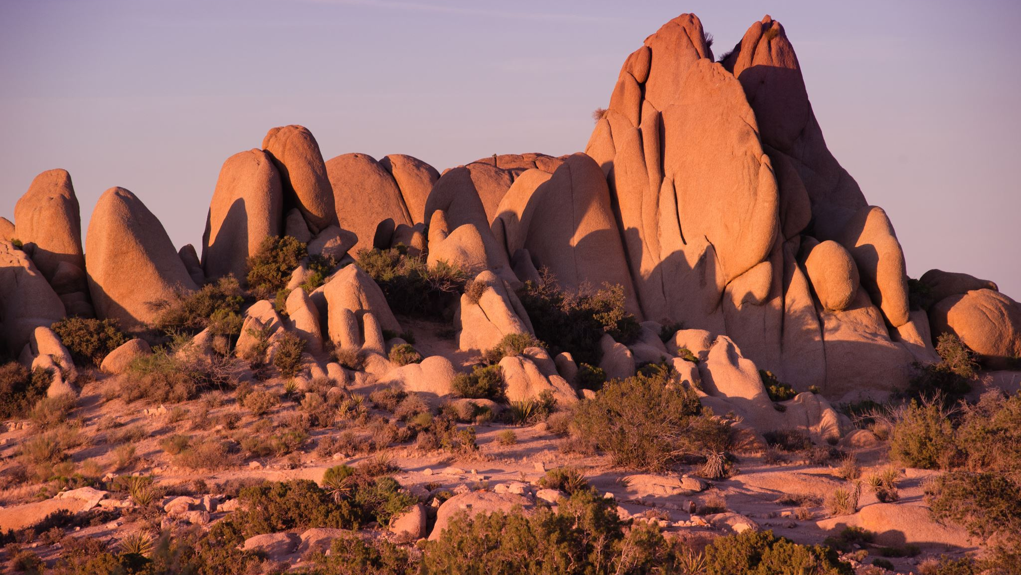
Massiewe stollingsgesteentes
Translated from English to Afrikaans - www.onlinedoctranslator.com
Graad 11

Slide 2
Stollingslandvorme
Stollingsgesteentes vorm wanneer gesmelte rotsmateriaal afkoel en stol.
Indringende gesteentes koel ver onder die oppervlak af waar druk van oorliggende gesteentes verseker dat die afkoeling stadig plaasvind en kristalle in die rots vorm.
Ekstrusiewe gesteentes koel bo die oppervlak af. Hulle koel vinniger af en die kristalle wat daarin vorm, is kleiner.
Dit is belangrik om te onthou dat stollingsgesteentes nie strata (lae) het soos in sedimentêre gesteentes nie.
Hulle vorm eerder 'n groot massa wat duisende vierkante kilometer kan meet.

Slide 3
Indringende en Ekstrusiewe Rotse

Slide 4
Stollingslandvorme
Graniet is 'n voorbeeld van stollingsgesteentes en bestaan ​​uit talle minerale, maar het drie hoofkomponente:
Kwarts
Mika
Veldspaat (dit is die sement wat graniet bymekaar hou).

Slide 5
Stollingsagtige landvorme
Wanneer reënwater met koolstofdioksied kombineer, vorm dit 'n swak koolsuur.
Hierdie suurwater los veldspaat op en veroorsaak dat graniet geleidelik verkrummel.
Paarlberg in die Wes-Kaap is 'n voorbeeld, maar dit is klein in vergelyking met die Idaho-batoliet in die VSA
Wanneer stollingsgesteentes, soos batoliet, laccoliet en lopolitiet, onder die oppervlak vorm, is hulle weggesteek en het dit nie veel impak op oppervlakstrukture nie.

Slide 6
Paarlberg

Slide 7
Idaho batholiet in die VSA

Slide 8
Stollingsagtige landvorme
Soms moet hele berge verskuif word vir hierdie massiewe strukture om sigbaar te word.
Wanneer batholiet ontbloot word, verskyn dit in die vorm van 'n groot koepel en as gevolg van sy grootte lyk dit bodemloos.
’n Radiale dreineringspatroon (sentrifugale) sal gewoonlik op batoliet vorm
'n Groot plat koepel wat op die oppervlak ontbloot word wanneer die landskap deur erosie verlaag word, word genoemRuware.
Wanneer hulle naby die oppervlak vorm, kan groot granietstrukture veroorsaak dat oorliggende lae buig of kantel.

Slide 9
Stollingsagtige landvorme
'n Laccoliet is in die vorm van 'n sampioen met 'n stam gevormbtdie vulkaniese pyp.
'n Lopolitiet het 'n pieringvorm as gevolg van die manier waarop die onderliggende lae onder die gewig van 'n groot indringing ineengestort het.
Die Bosveldstollingskompleks is 'n goeie voorbeeld van lopolit.

Slide 10
Stollingsagtige landvorme

Slide 11
Vorming van granietkoepels
Wat is dit?
'n groot geronde koepelvormige struktuur of heuwel met kaal rots wat oor die grootste deel van die oppervlak ontbloot is.
Waar kan dit in Suid-Afrika gevind word?
Paarlberg

Slide 12
Stadiums van ontwikkeling

Slide 13
Granietkoepel (Paarlberg)

Slide 14
Vorming van Tors
Wat is dit?
Tors: 'n klipperige hoop of uitloper van gestapelde hope gedeeltelik afgeronde rotse, genoem kernstene, wat losweg bo-op mekaar rus.
Waar kan dit in Suid-Afrika gevind word?
Vallei van Verlatenheid – Graaff- Reinet, Laeveld en Namakwaland.

Slide 15
Stadiums in ontwikkeling

Slide 16
Vallei van Verlatenheid – Graaff- Reinet, Laeveld en Namakwaland.

Slide 17
Die vorming van Tors
Graniet blyk 'n soliede rots te wees, maar dit het talle krake en swakhede.
Namate die oorliggende rotse wegerodeer, dwing die vrystelling van die druk op die graniet krake om te ontwikkel. Hierdie krake staan ​​bekend as losvoegings.
In vogtige toestande laat hierdie krake water diep in die rots binnedring, waar meganiese verwering kan voorkom.
Dit sal die gewrigte geleidelik verbreed.
Die oorblywende gesteentes word deur verwering afgerond en vorm kerngesteentes.

Slide 18
Die vorming van Tors
Soos die oorliggende lae weggevee word, word die los materiaal in die voeë weggespoel.
Die gevolg is dat groot hope geronde kernklippe gevind word. Dit lyk of hulle doelbewus in 'n hoop opgestapel is.
Hierdie strukture is algemeen in die Noord-Kaap en word Tors genoem.
Hierdie vorming van Tors is in ooreenstemming met die mening van DL Linton. Sommige wetenskaplikes stem nie met hom saam nie. Hulle sê Tors kan ook in nie-vogtige gebiede gevorm word. Hulle sê dit kan ook gebeur in vries-ontdooi-prosesse wat afskilfering van rotse veroorsaak. Dit is waar die water in krake vries en ontdooi.

Slide 19
Die vorming van Tors
Wanneer water vries, brei dit uit en vergroot dit die krake en verdeel uiteindelik die taaiste rotse.
Afskilfering beskryf die proses waar lae graniet vlok soos die vel van 'n ui en word ook uievelverwering genoem.
Die meeste wetenskaplikes stem nou saam dat tors op enige manier gevorm kan word. Of deur 'n kombinasie van beide maniere.

